Slide 1
МКУ «Управление образования Администрации ГО «г.Каспийск»
«О состоянии и перспективах муниципальной системы образования»
2022

Slide 2
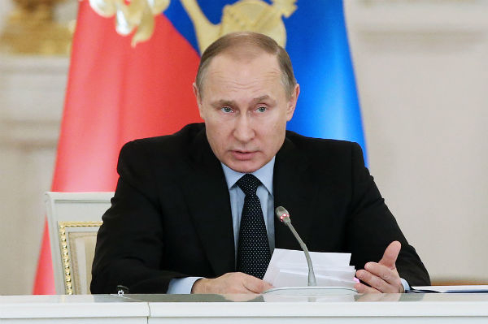
«Считаю, что на ближайшее десятилетие мы можем поставить перед собой цель нового уровня и другого масштаба — сделать российскую школу одной из лучших в мире. Убежден, такая задача способна и должна объединить все политические силы, все уровни власти, граждан страны»

Slide 3
Муниципальная образовательная
сеть города
46
учреждений
Учащихся
более 22000
Первоклассников
более 2500
Педагогов
2000

Slide 4
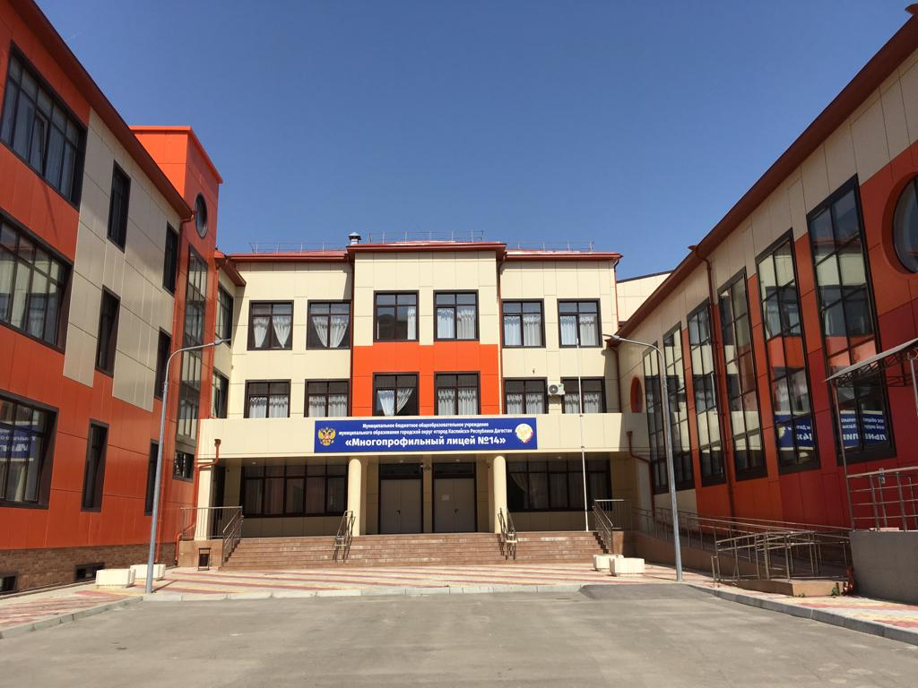
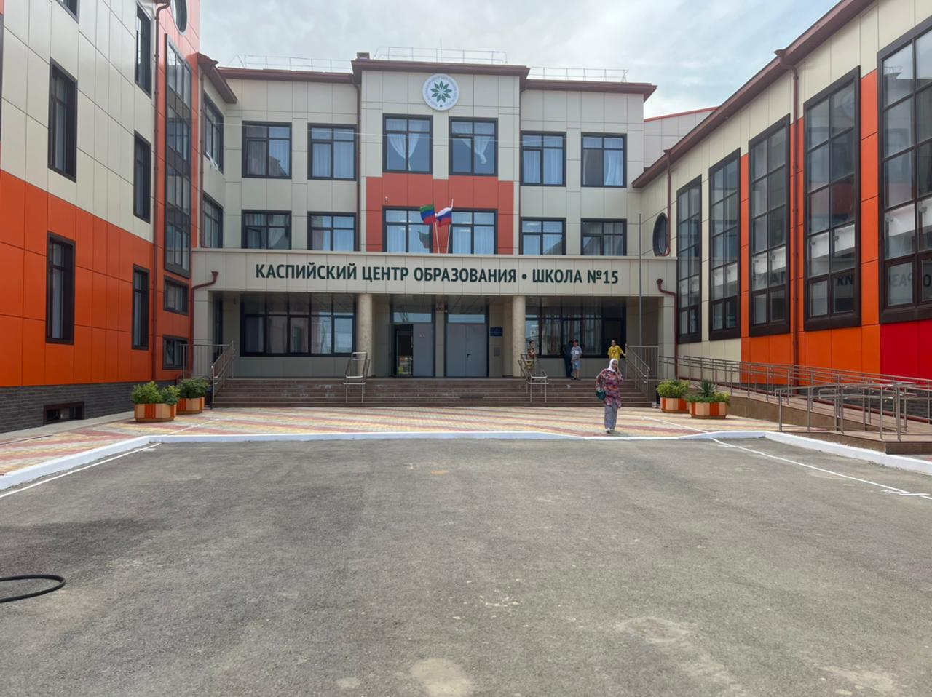
МБОУ «СОШ №15
500 ученических мест
МБОУ «СОШ №14
500 ученических мест

Slide 5
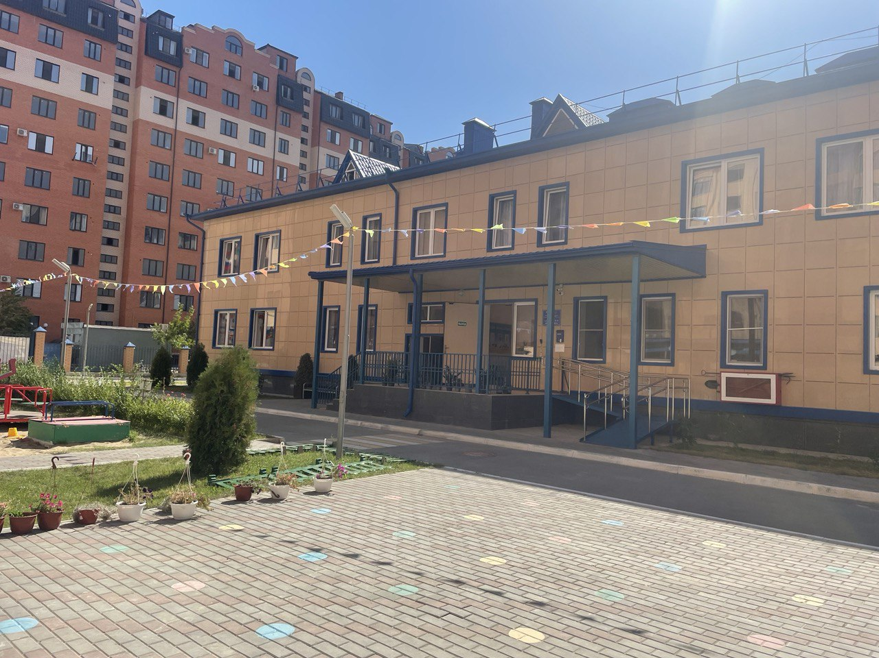
МБДОУ «Детский сад №34 «Капитошка»
250 мест

Slide 6
Дошкольное образование
В системе дошкольного образования 26 муниципальных образовательных учреждений
Ждут очереди в ДОУ
3578
(до 3 лет)
4464
детей
886
(3-7лет)
Доступность
56%

Slide 7
Дошкольное образование
ДО охвачено 8000 детей
с 2019 по 2022 гг. -
3 ДОУ на 560 мест
Услугу ДО в
2021-2022 году
получали – 7568 чел
В мае из ДОУ
выпущено
2130 детей

Slide 8
Дошкольное образование
Направления в
ДО получили 2983чел.
(от 2-х до 7-ми лет)
В очереди – 886 детей
(от 3-х до 7-ми лет)
Средняя наполняемость групп составляет
34 ребенка

Slide 9
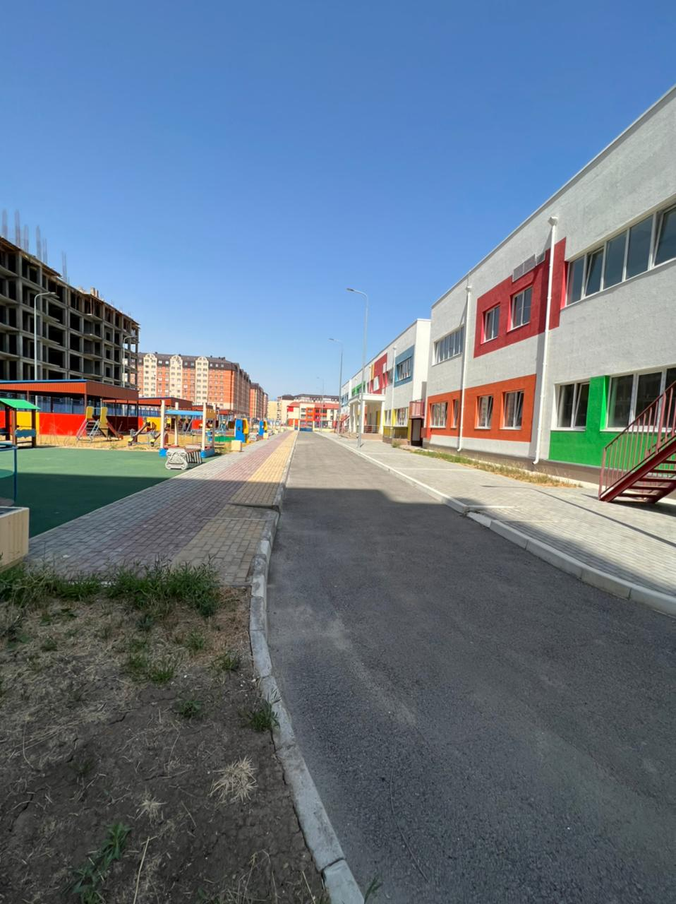
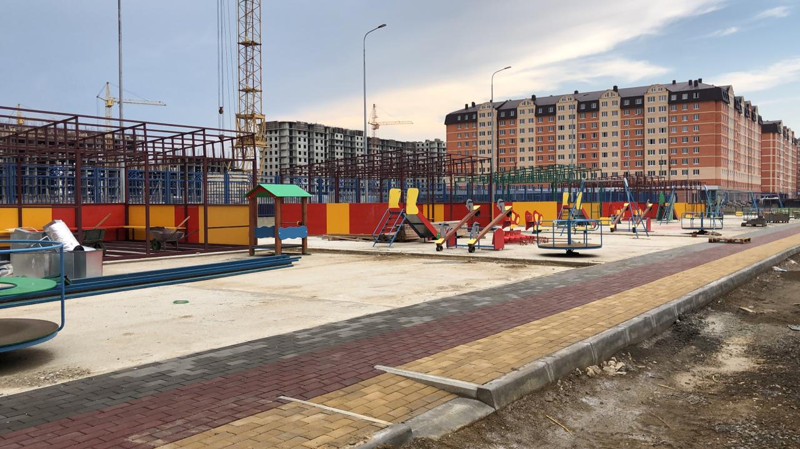
МБДОУ №35
«Планета Детства»
250 мест

Slide 10
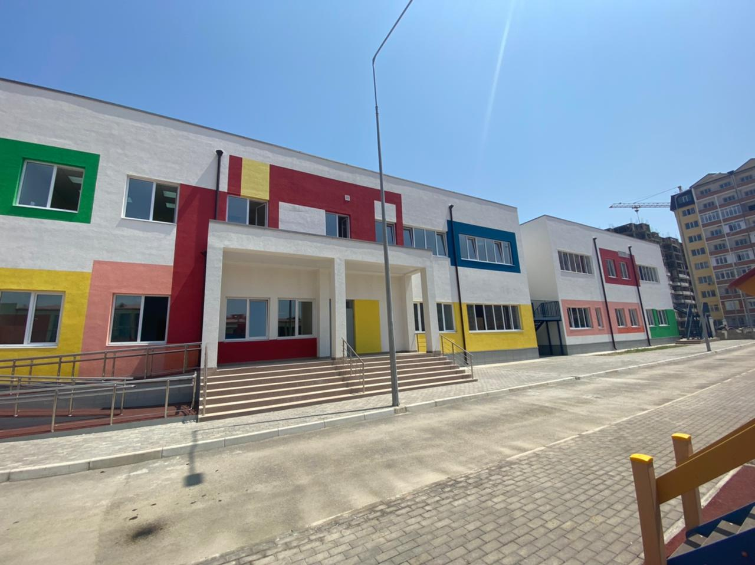
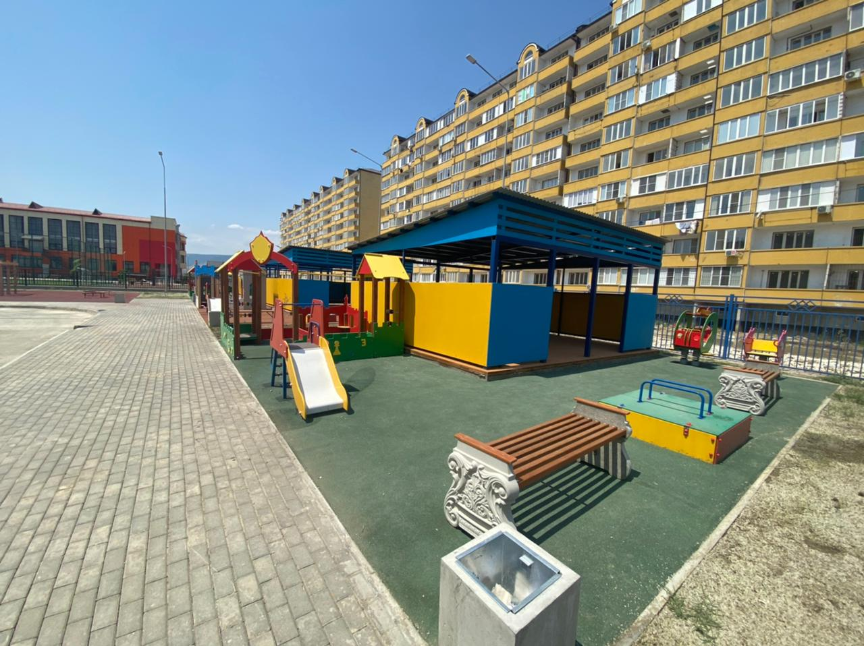
МБДОУ №36
«Лучик»
250 мест

Slide 11
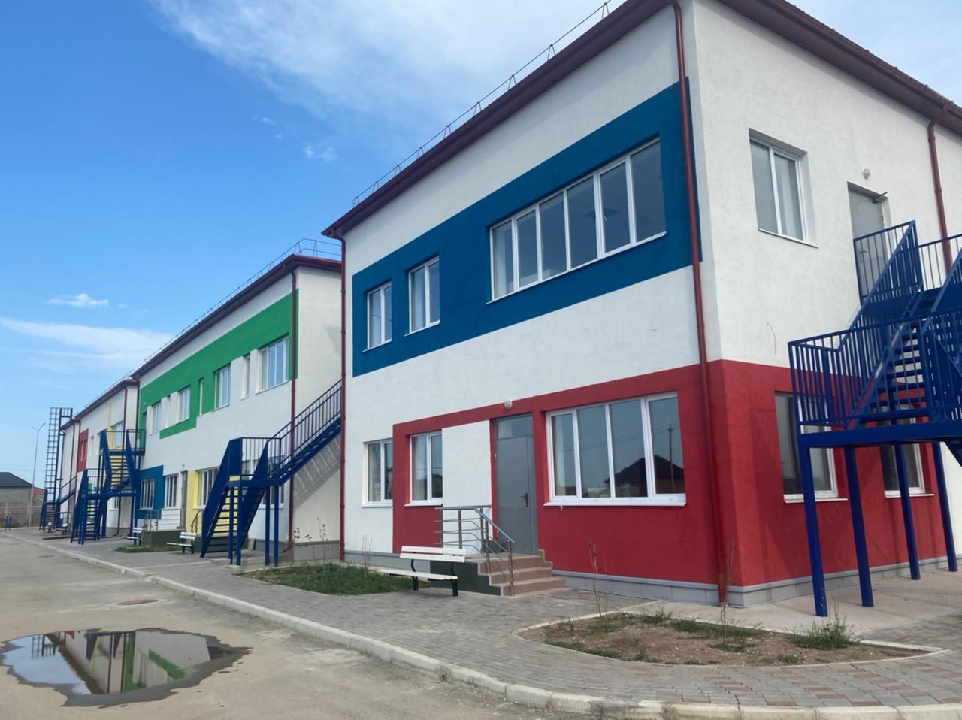
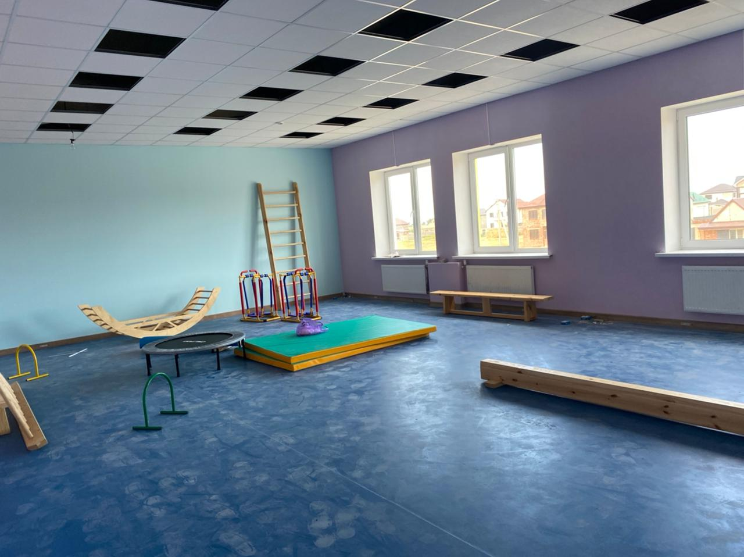
МБДОУ №37
«Золотой ключик»
250 мест

Slide 12
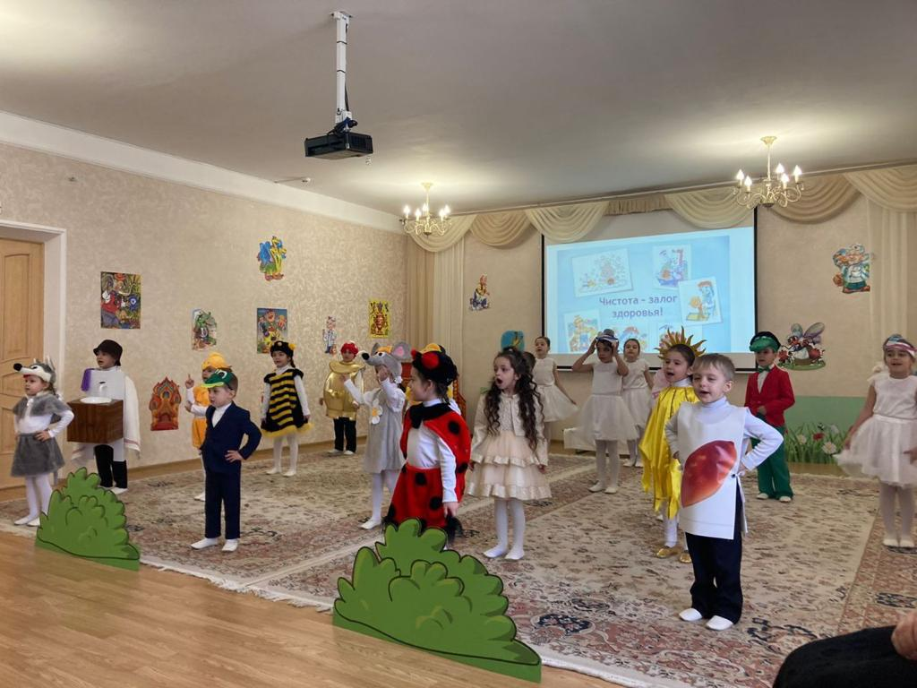
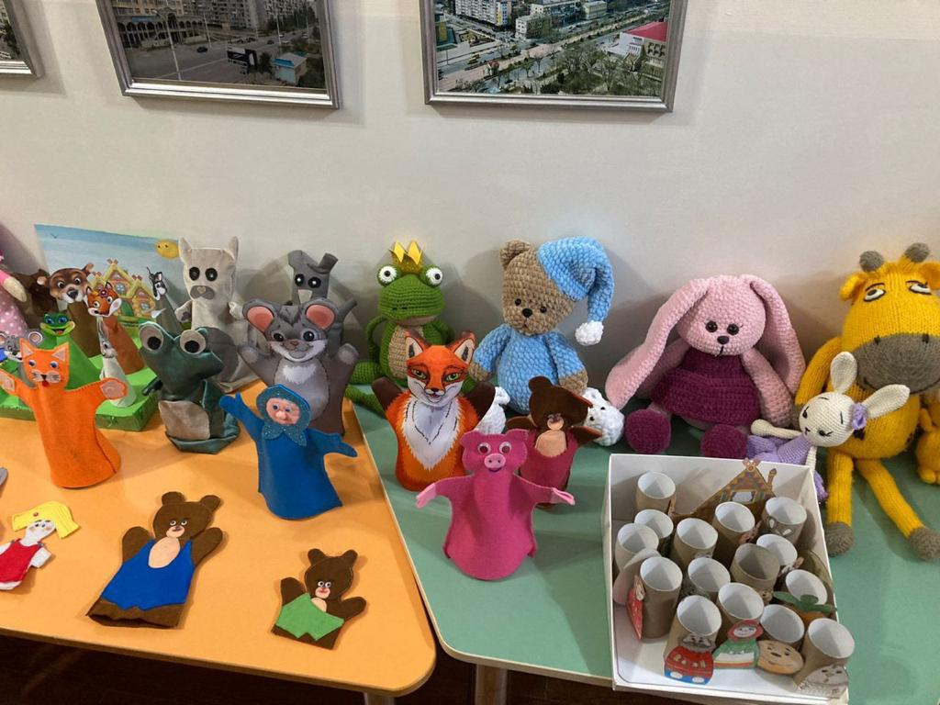
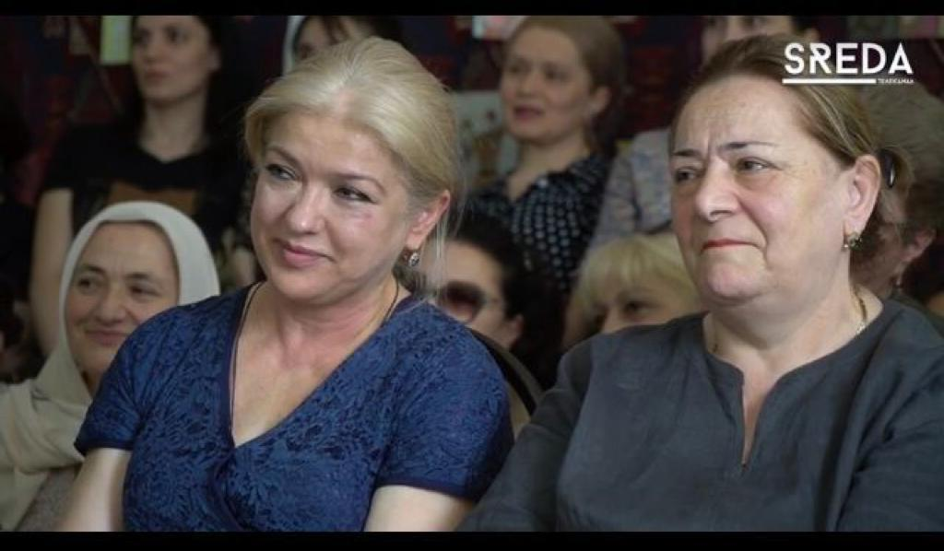
Дошкольное образование
Мастер-классы
Семинары-совещания

Slide 15
Приоритетные направления деятельности на 2022/2023 учебный год :
100% охват профильным обучением при реализации общеобразовательных программ на ступени среднего общего образования;
реализация основных направлений приоритетного национального проекта «Образование»;
использование новых стандартов как действенного механизма и инструмента инновационного развития муниципального образования с целью повышения его качества;
совершенствование системы раннего выявления, развивающего сопровождения и поддержки одарённых детей;
активное развитие творческого и инновационного потенциала учительского корпуса

Slide 16
ВПР 2022

Slide 17
Проект 500+
Адресная поддержка школ с низкими результатами обучения
МБОУ «СОШ №5»
МБОУ «СОШ №9»
МБОУ «КМШИ»
низкий уровень оснащения школы
низкое качество преодоления языковых и культурных - барьеров
01
02
высокая доля обучающихся
с рисками учебной неуспешности
риски низкой адаптивности учебного процесса
03
04
05
низкий уровень вовлеченности родителей

Slide 18
Динамика численности учащихся

Slide 19
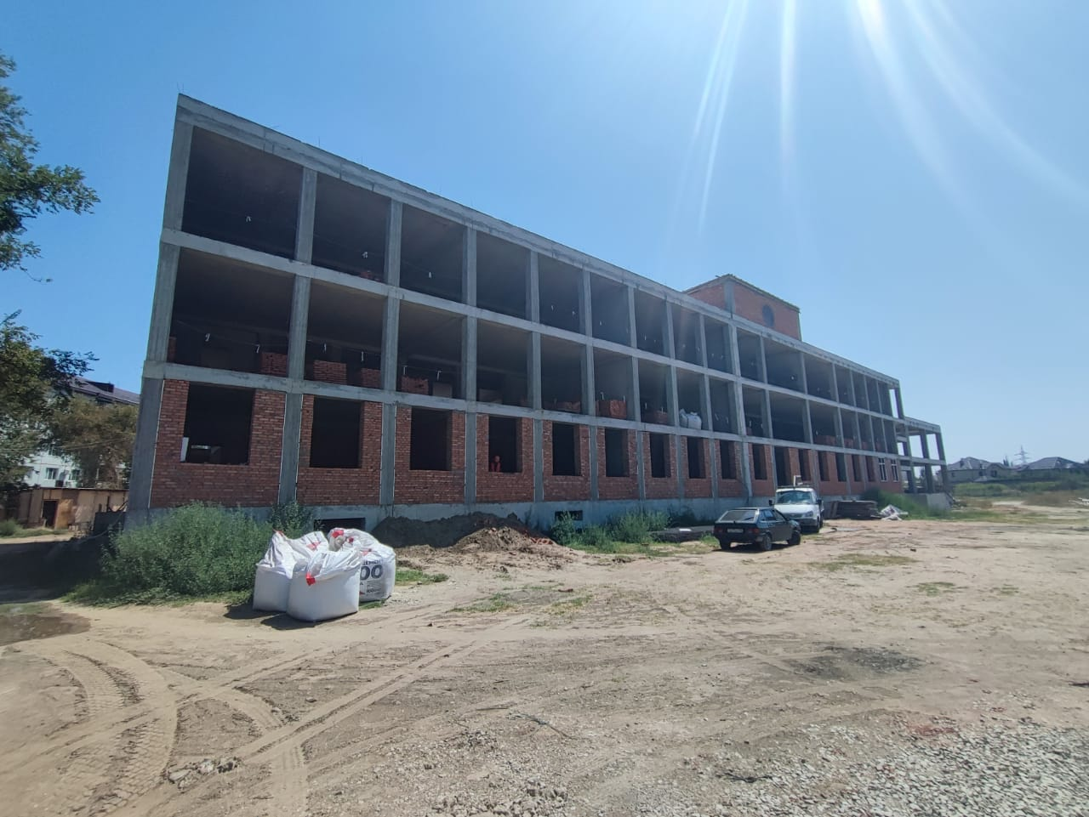
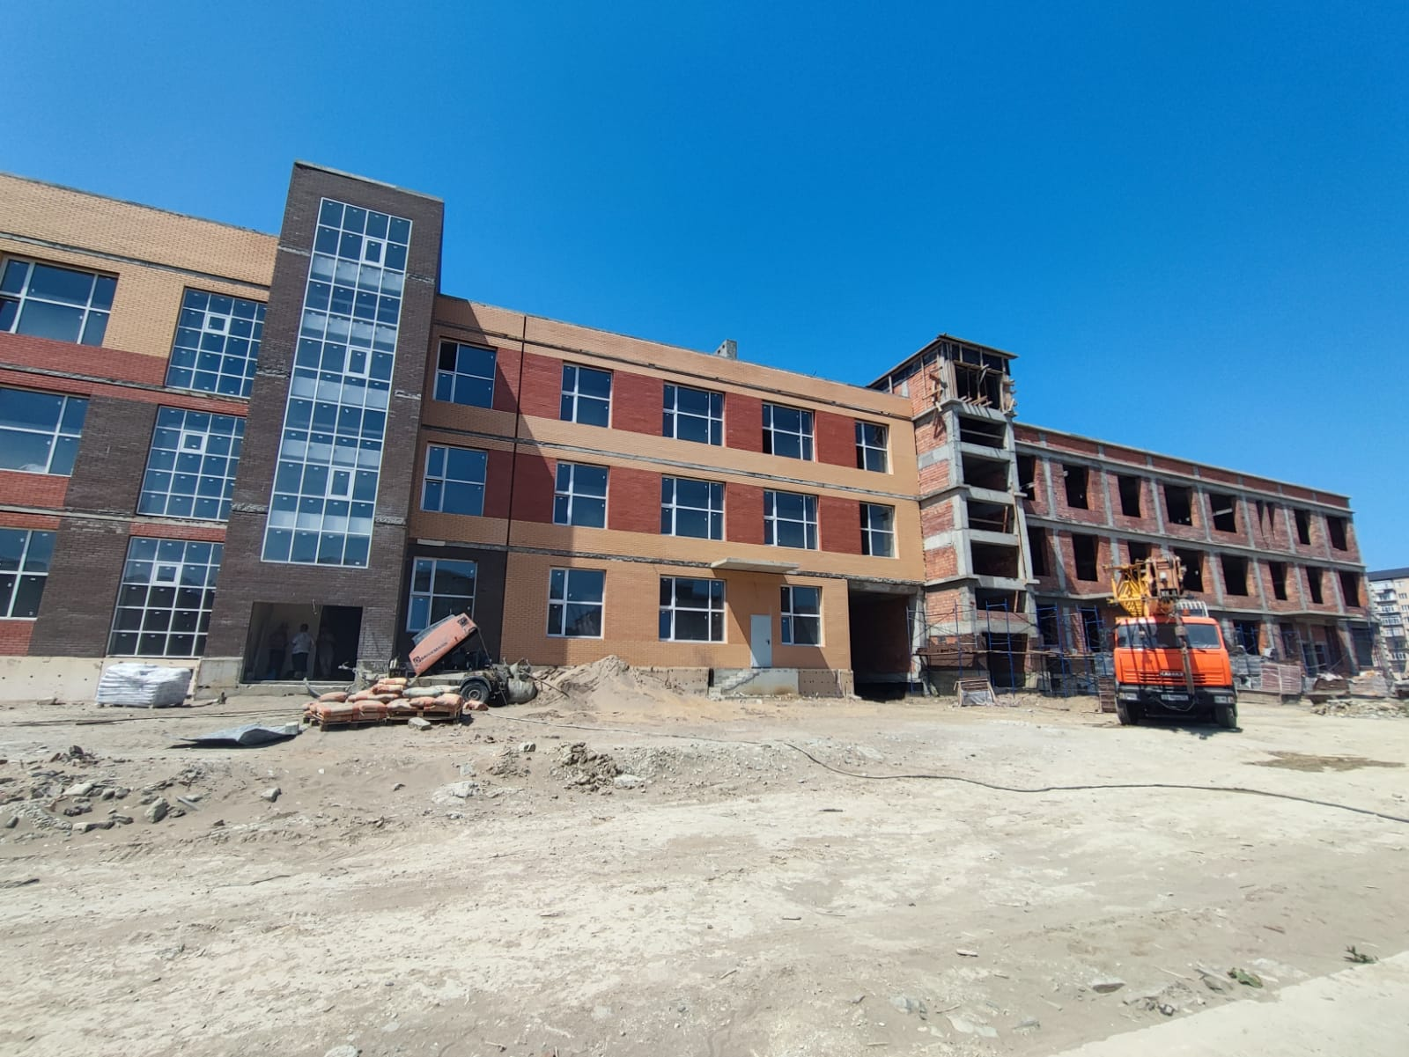
Строительство школ
Пристройка к МБОУ «СОШ №2»
300 мест
Школа на 1224 места

Slide 20
Капитальный ремонт
№ п/п | Наименование организации | Год ввода в эксплуатацию | Степень износа (в %)
1 | МБОУ "СОШ №2" | 1939 | 100
2 | МБОУ "СОШ №3 имени Гаджибекова А.И." | 1982 | 89,84
3 | МБОУ "СОШ №4" | 1973 | 70
4 | МБОУ "СОШ№6" им Омарова М.О. | 1991 | 63,84
5 | МБОУ «Каспийская гимназия» | 1962 | 40
6 | МБОУ "Каспийский лицей №8 имени Амет-Хана Султана" | 1966 | 97,5
7 | МБОУ "СОШ №9" | 2008 | 20
8 | МОКУ "С(К)ОШ № 10 (VIII вида)" | 1952 | 100
8 школ города Каспийска примут участие в программе капитального ремонта на 2024-2025 гг.

Slide 21
ЕГЭ 2022
2022 г. Зарегистрировано
674 участника
Не преодолели минимальный порог 220 уч.

Slide 22
ЕГЭ 2022

Slide 23
Динамика высокобалльных работ

Slide 24
Аттестат о среднем общем образовании
523 выпускника
С отличием 61 (11%)
Без аттестата
16 (2,96 %)
Подготовка к ГИА выпускников 2023 года:
1
Анализ итогов ГИА-2021 в разрезе каждого общеобразовательного учреждения
2
План мероприятий по повышению качества подготовки выпускников к ГИА в 2023 году

Slide 25
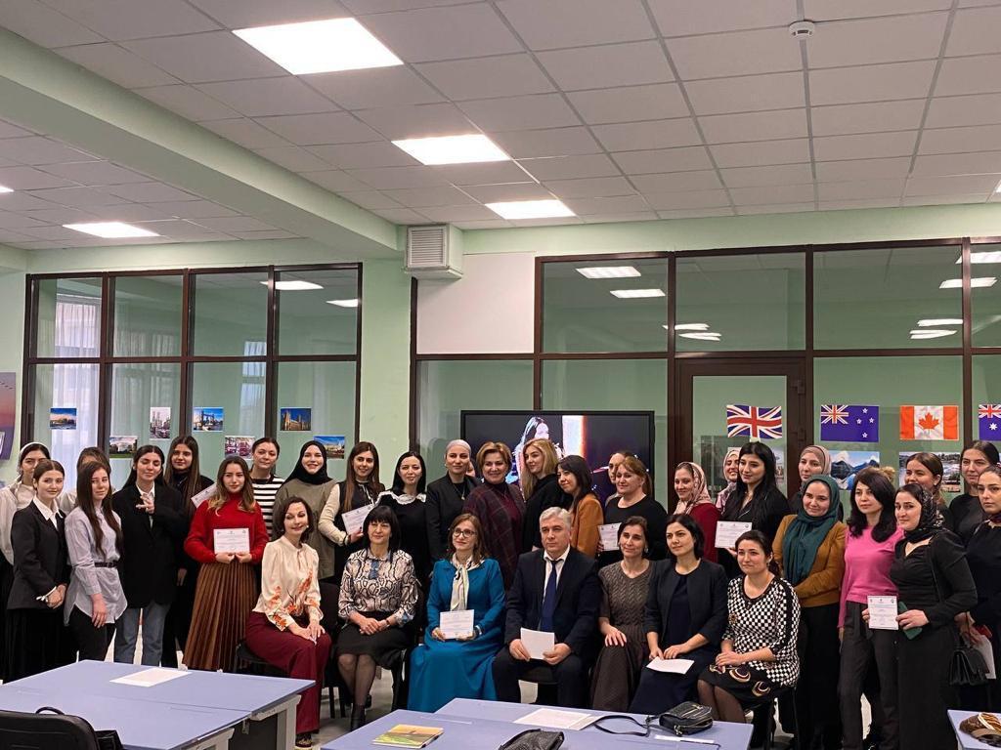
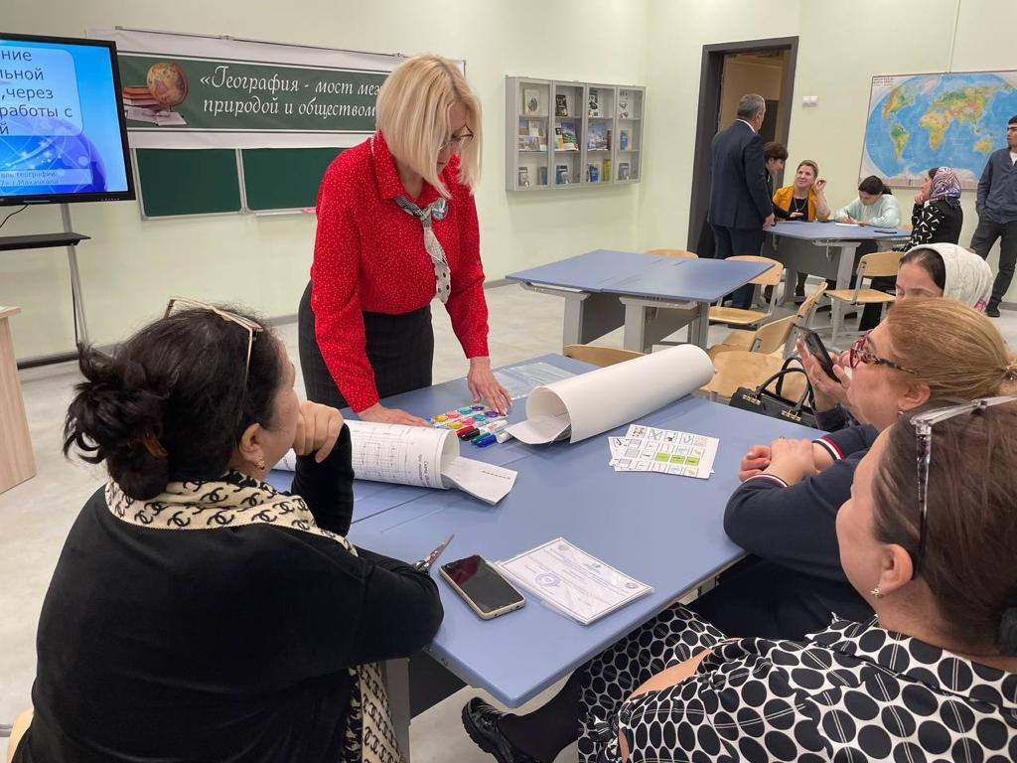
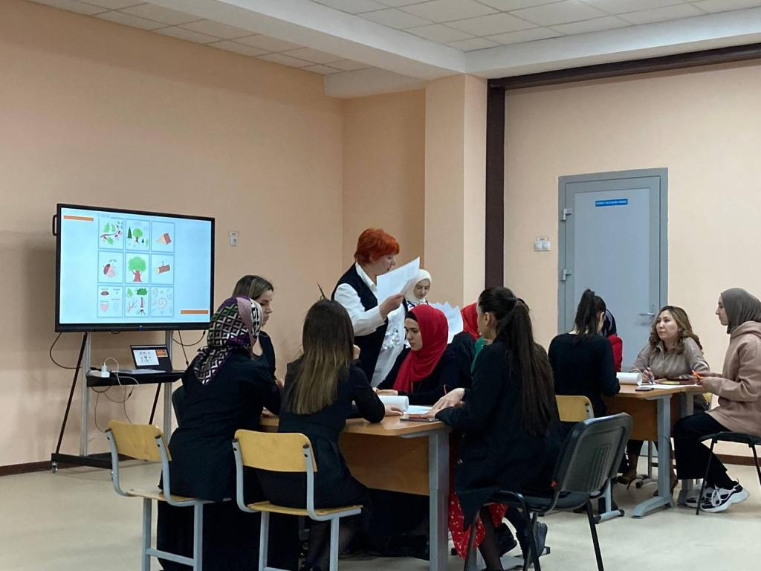
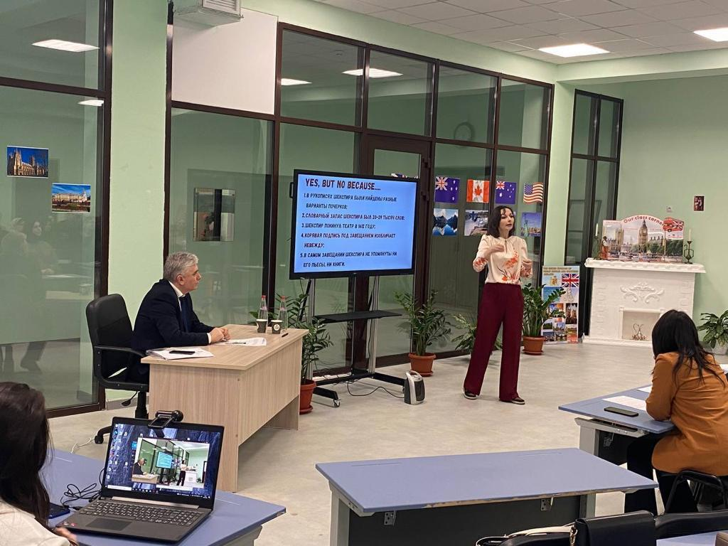
Педагогический форум

Slide 26
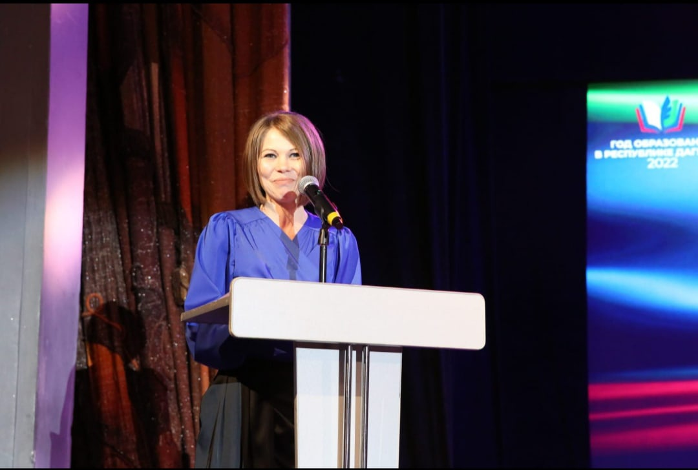
Учитель года 2022
Петрова Олеся Васильевна
МБОУ «Лицей №14»

Slide 27
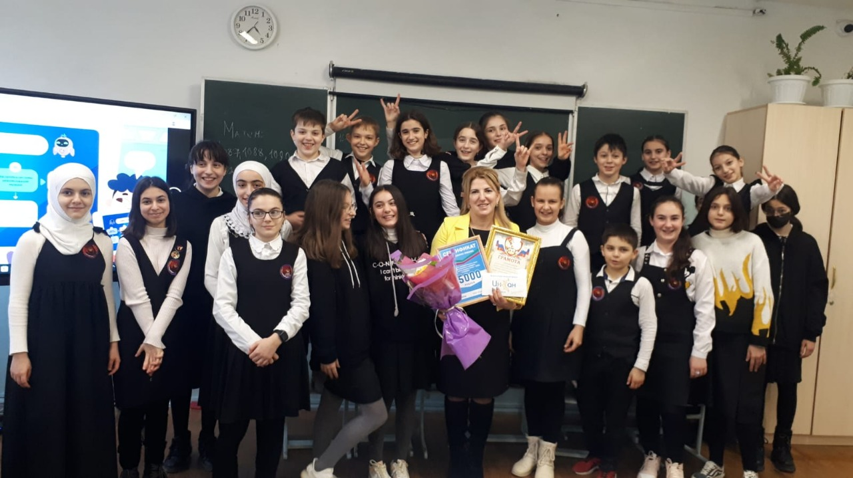
Лучший учитель родного языка 2022
Алибахмудова Хадижат Шуациевна
МБОУ «СОШ №6»

Slide 28
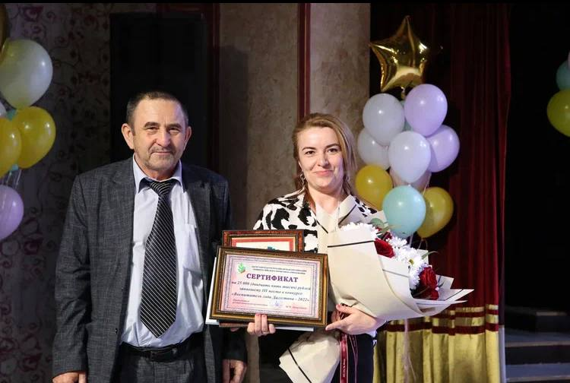
Воспитатель года 2022
Яхияева Асият Расуловна
МБДОУ №29

Slide 29
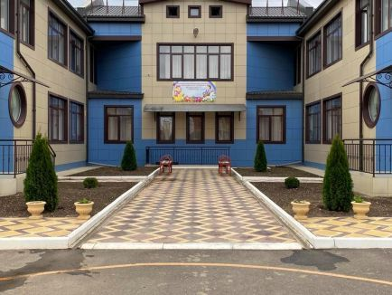
Лучший детский сад Дагестан – 2021
МБДОУ №33

Slide 30
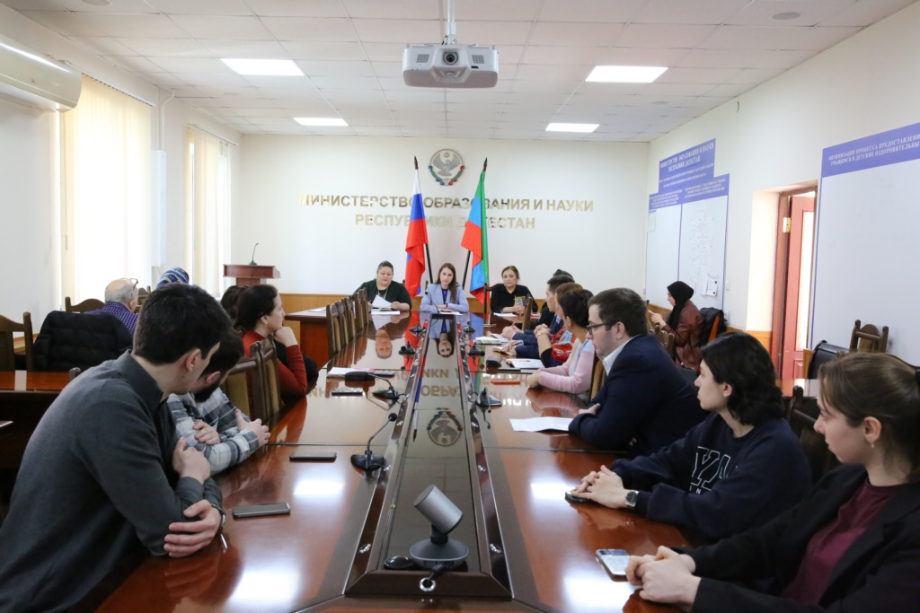
Конкурс Грантов Главы РД
МБДОУ №22
МБДОУ №33

Slide 31
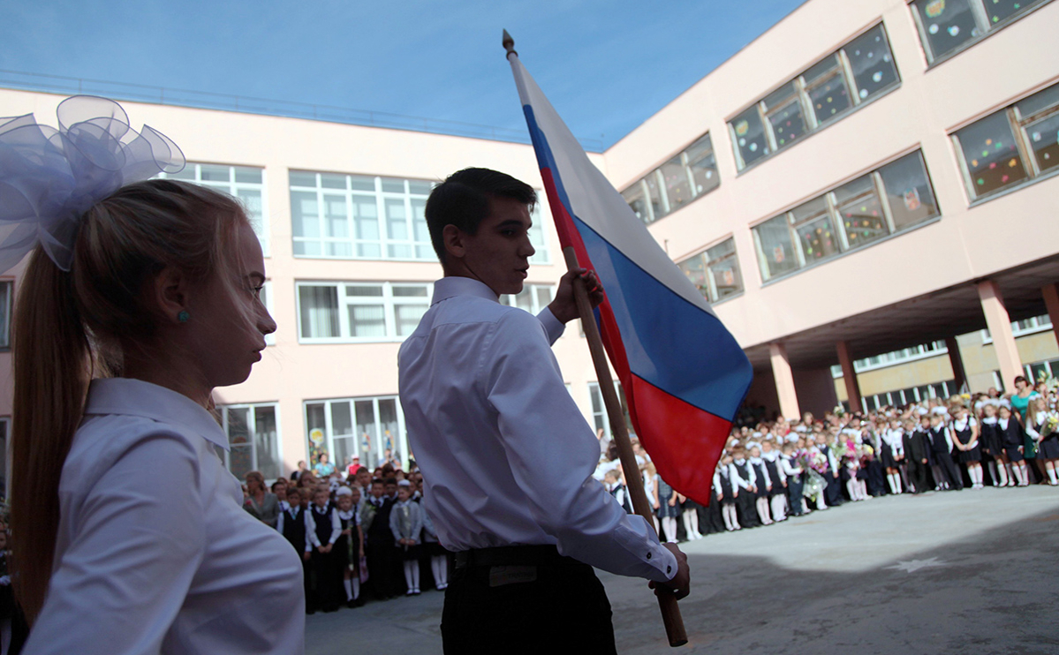
Национальный проект «Образование»
С 1 сентября 2022 года в каждой школе в начале учебной недели должен исполняться гимн и обязательное поднятие государственного флага

Slide 32
«Разговоры о важном»
С 5 сентября текущего года во всех школах еженедельно будут проходить занятия «Разговоры о важном»
https://edsoo.ru/

Slide 33
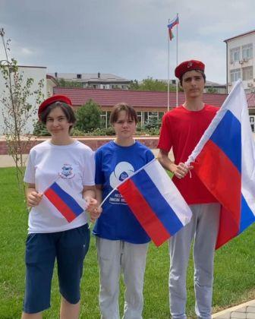
Патриотическое воспитание
Охвачено 5481 детей ОО, в том числе привлечены 125 несовершеннолетних, состоящих на различных профилактических учетах

Slide 34
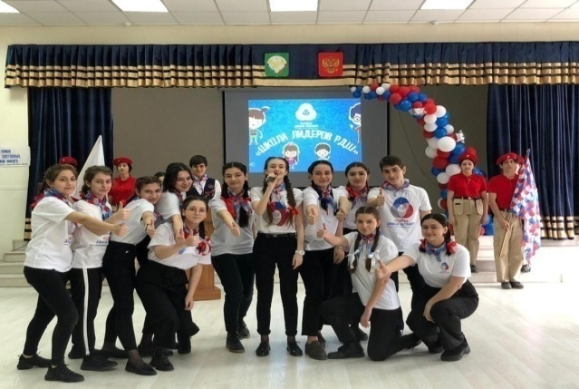
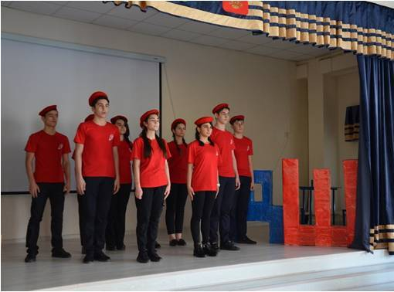
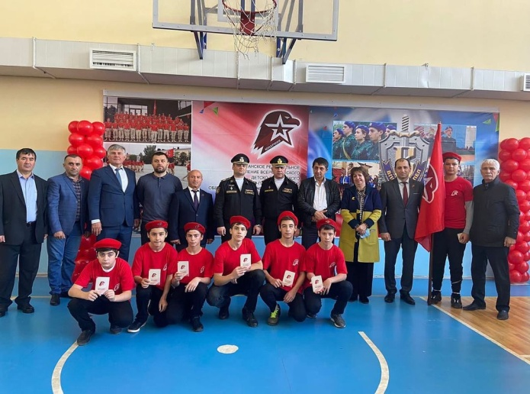
Воспитательная работа
Отряды Юнармии
75 (1441 детей)
РДШ
169 (3347 детей)
Отряды волонтеров
51 (693 детей)

Slide 35
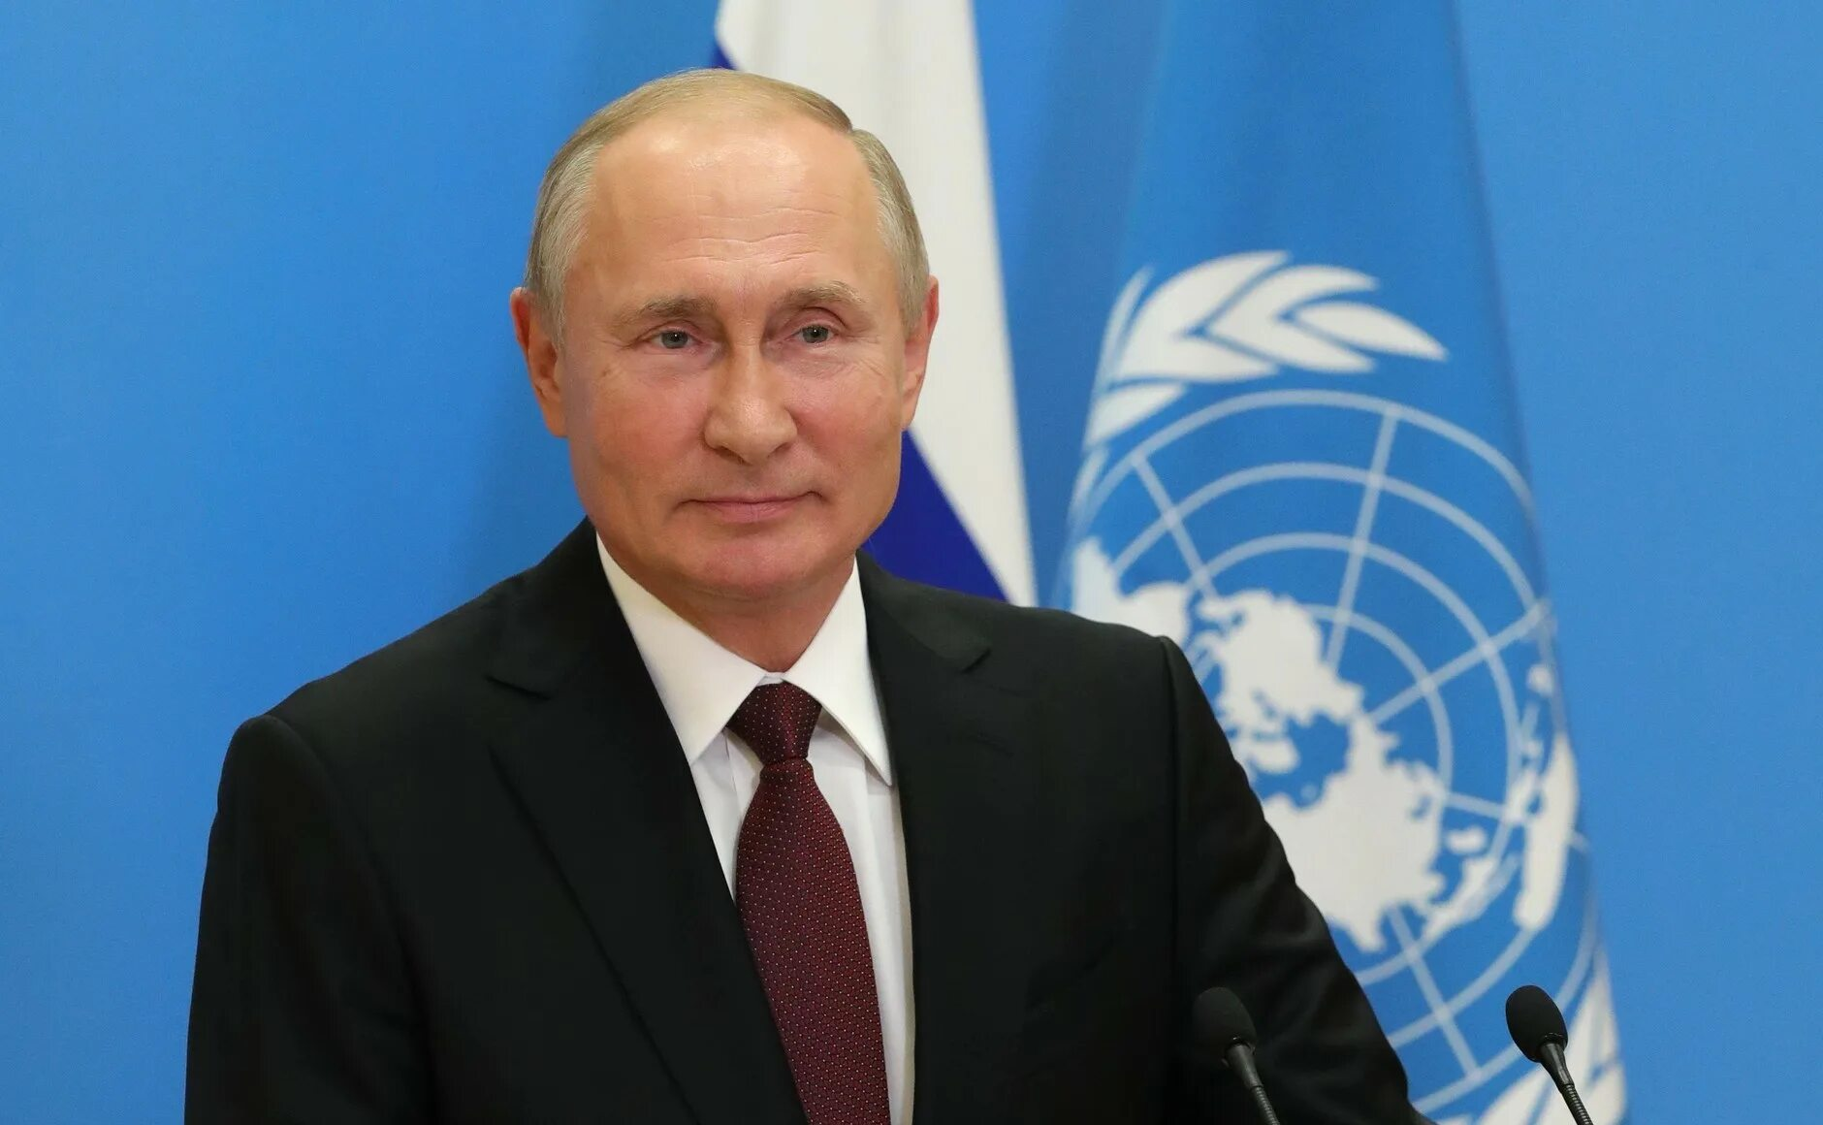
«…каждый ребенок, подросток одарен, способен преуспеть и в науке, и в творчестве, и в спорте, в профессии и в жизни. Раскрытие его талантов – это наша с вами задача, в этом успех России»

Slide 36
Всероссийская олимпиада школьников
Муниципальный этап
2021-2022 уч.г.
1878 участников
185 призеров
Региональный этап
2018-2019 уч.г.
56 участников
20 призеров (35,7%)
2019-2020 уч.г.
60 участников
11 призеров (18,3%)
2020-2021 уч.г.
56 участников
9 призеров (16%)
2021-2022 уч.г.
25 участников
7 призеров (28%)

Slide 37
Всероссийская олимпиада школьников
Призеры регионального этапа
МБОУ «Каспийская гимназия»
МБОУ «СОШ №3»
МБОУ «Каспийская гимназия№11»
МБОУ «СОШ №9»
МБОУ «Лицей №8»
Анализ результатов ВсОШ показал недостаточную работу с детьми с выдающимися способностями

Slide 38
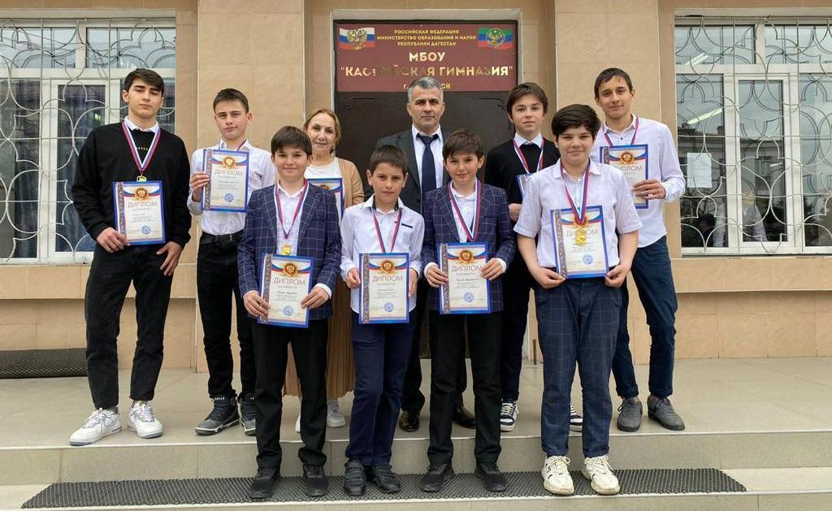
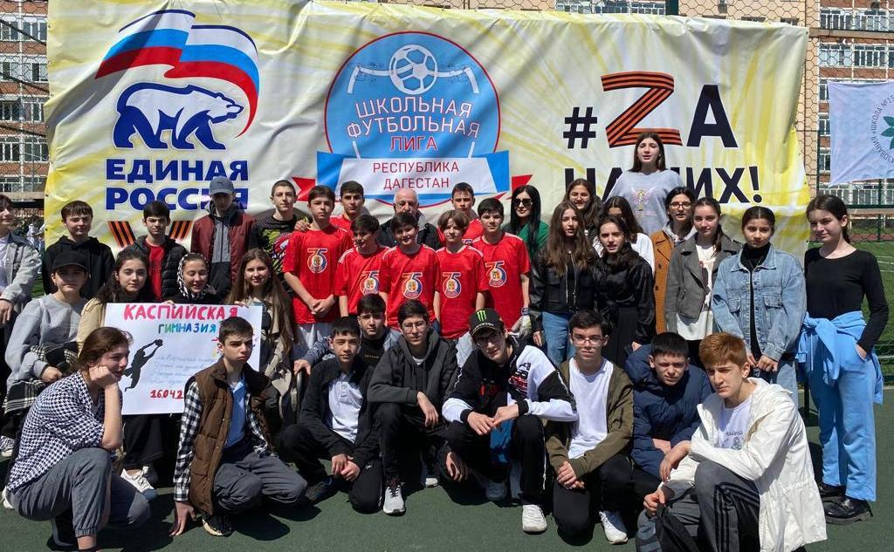
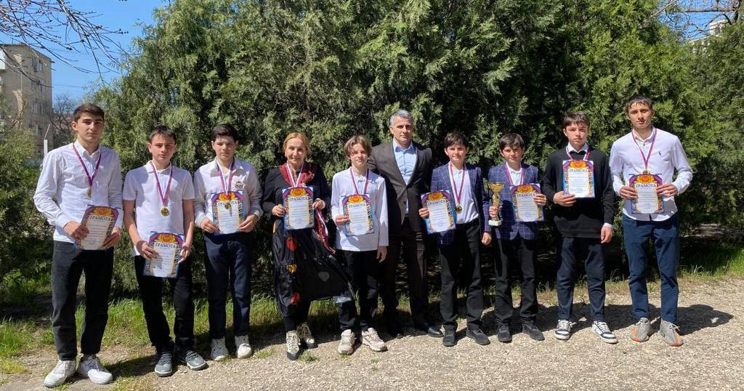
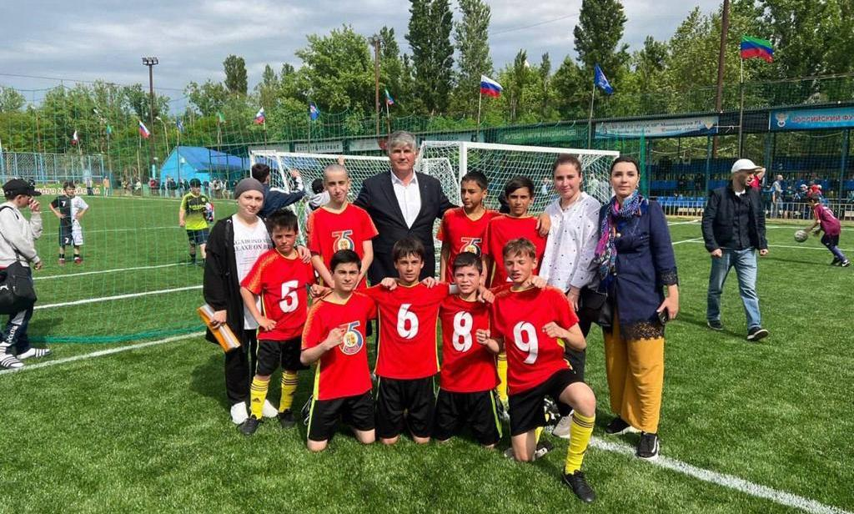
Школьная футбольная лига
МБОУ «Каспийская гимназия»
МБОУ «СОШ №12»

Slide 39
Дополнительное образование
Охват дополнительным образованием
Художественное направление 2539 (46%)
Эколого-биологическое
897 (16,2%)
Техническое направление
539 (9,7%)
Остальные
направления
1549 уч.
Охват 5524 уч.

Slide 40
Муниципальный опорный центр
Центром в 2021-2022 уч.г. успешно организована работа по достижению показателей национального проекта «Образование» в части увеличения числа детей в возрасте от 5 до 18 лет программами дополнительного образования детей
Система «Навигатор дополнительного образования детей»
К ноябрю 2021 года охват детей программами дополнительного образования в городском округе «город Каспийск» составил 82,54 %, при установленном показателе 75 %.

Slide 41
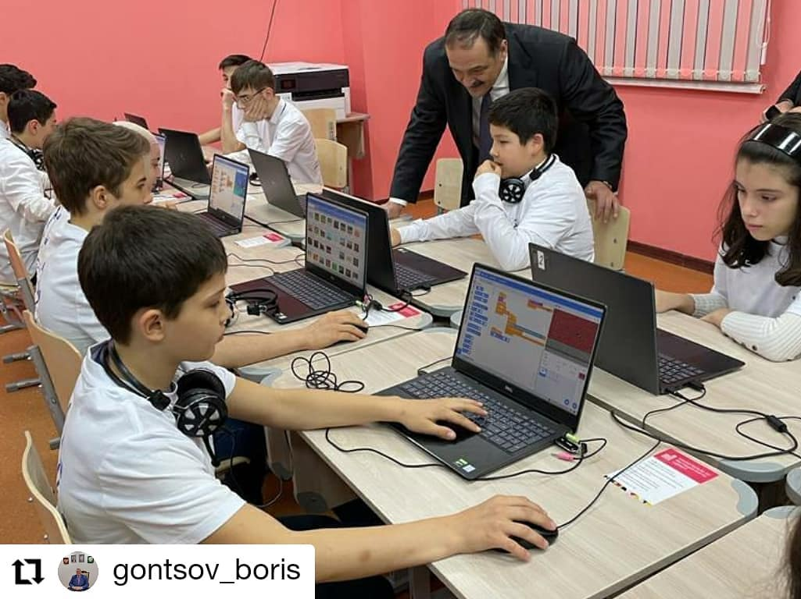
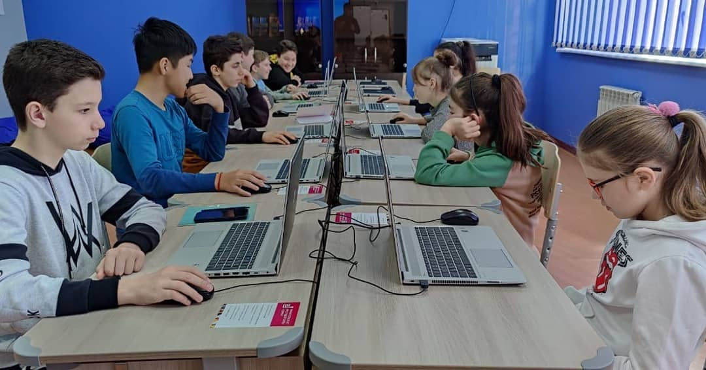
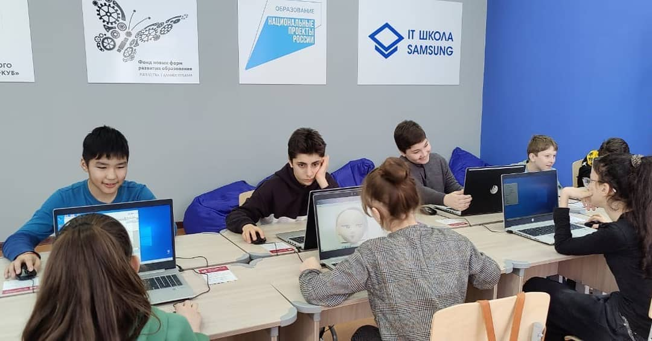
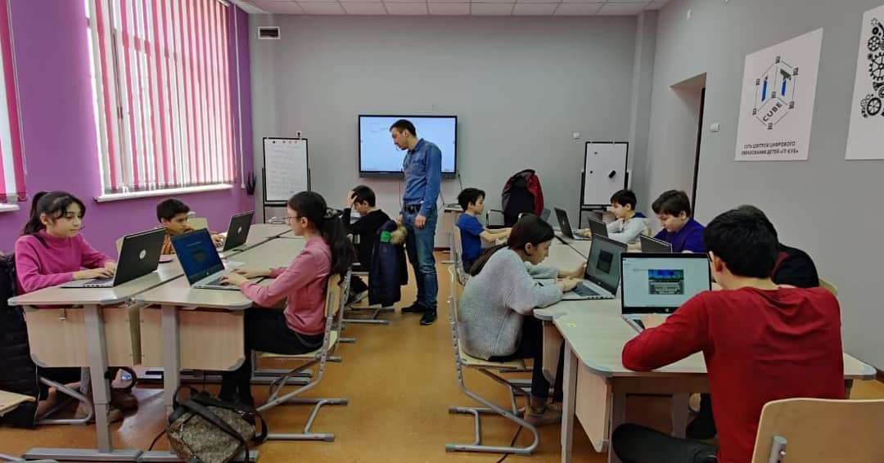
IT-cub Каспийская гимназия №11

Slide 42
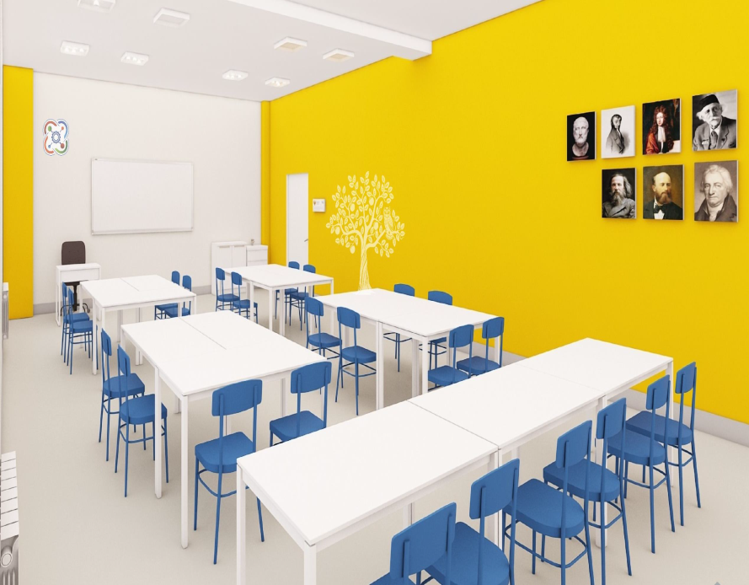
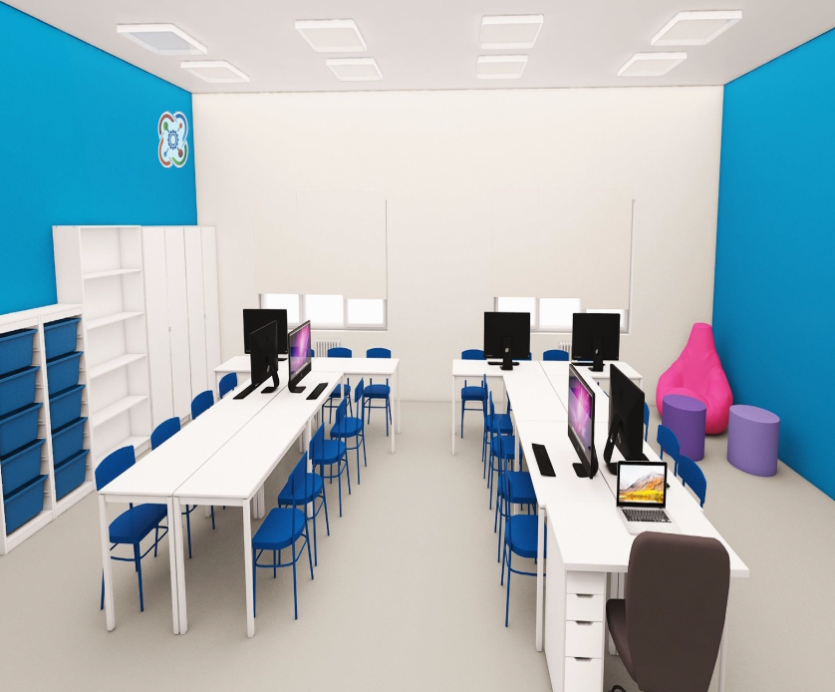
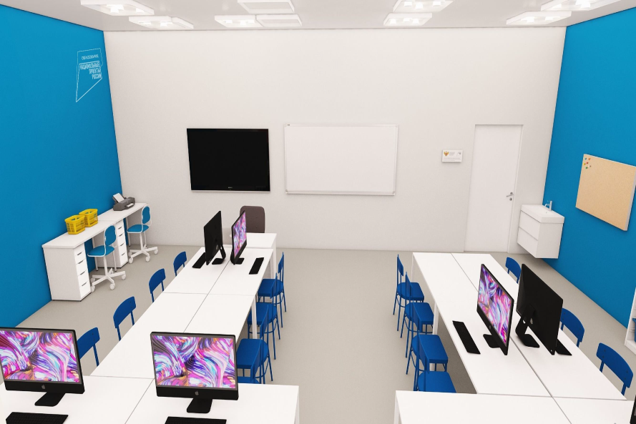
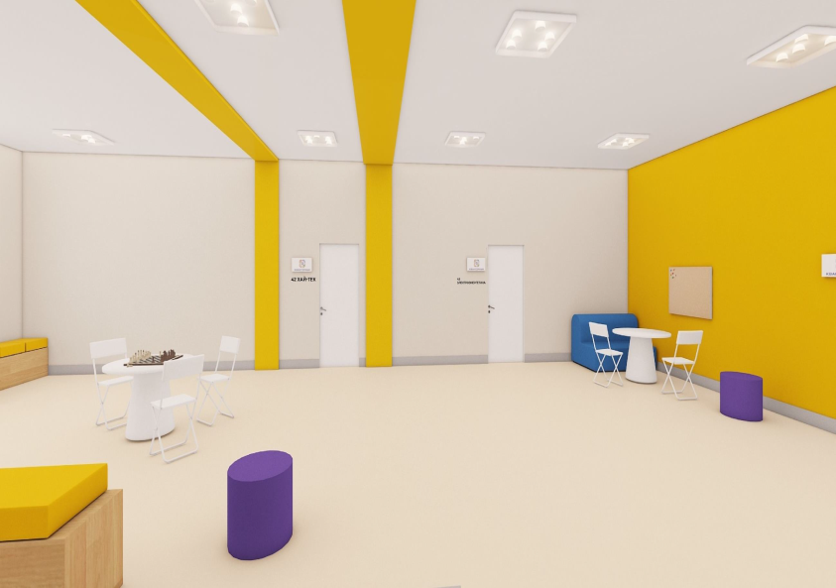
Школьный технопарк «Кванториум» МБОУ «СОШ №13»

Slide 43
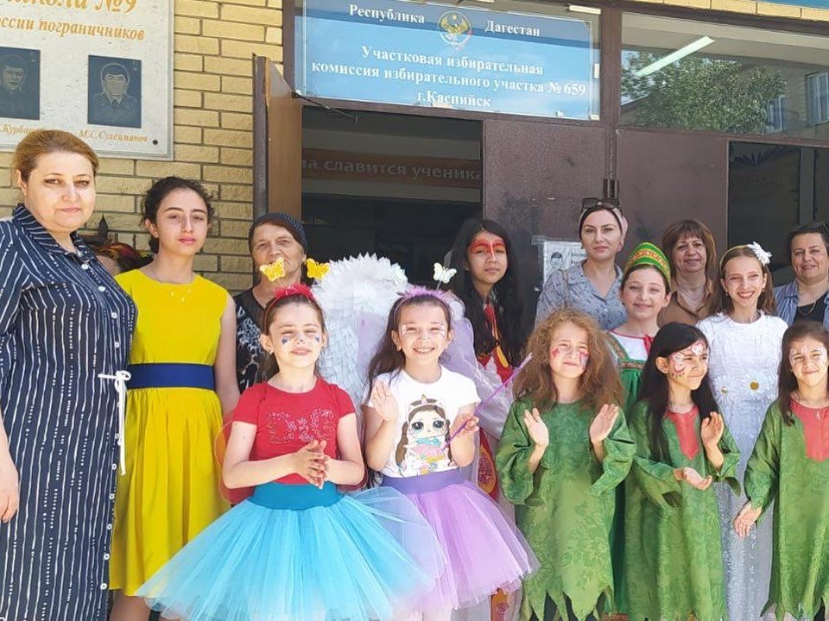
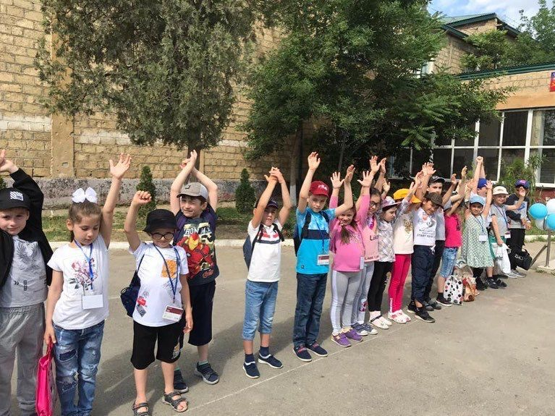
Лето 2022
МБОУ «СОШ №5»,
МБОУ «СОШ №9»
МАОУ «КЦО школа №15»

Slide 44
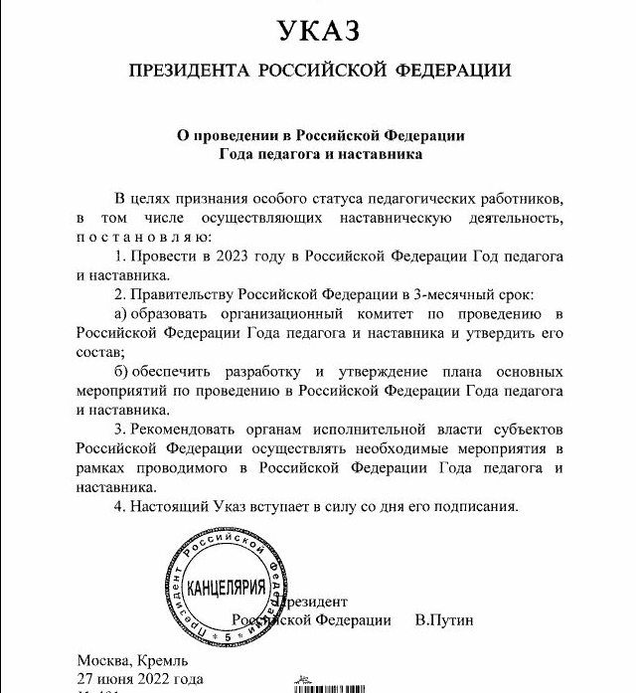

Slide 46
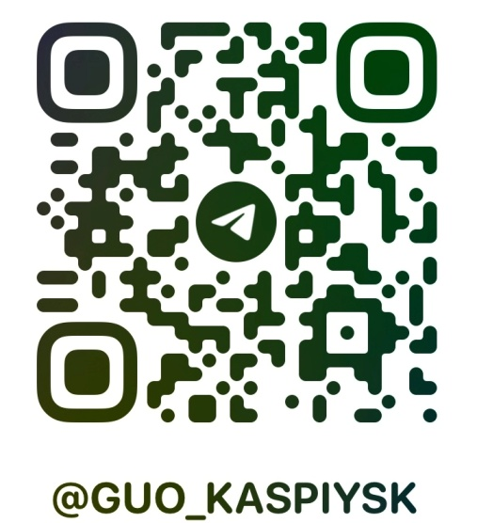
СПАСИБО ЗА ВНИМАНИЕ!

